Slide 1

Facility & Workplace Management
Resultaten marktonderzoek 2023
Jesse Manenschijn-Ghuijs, TwynstraGudde
Nieuwegein, 6 april 2023

Slide 2


v
v
Notes:
De 10e editie!
10e keer dat we dit samen doen + veel gebeurd in het vakgebied:
Eind jaren tachtig werd facility management in Nederland als specialisme geïntroduceerd. De facility manager bekleedde nog een rol achter de schermen en was er niet gewend in de spotlight te staan. Facility management was pas zichtbaar als het misging.
Vandaag de dag focussen FM organisaties zich grotendeels op strategievorming, mede dankzij het grotendeels beleggen van de operationele uitvoering bij leveranciers. Innovatie op het gebied van duurzaamheid en het (verder) ontwikkelen van een toekomstbestendige werkomgeving is daarmee een belangrijk topic onder leveranciers én bij de FM organisatie.

Slide 3

Vandaag in het kort
De facilitaire sector: verleden, heden en toekomst
De markt in cijfers
Trends & ontwikkelingen

Slide 4
De facilitaire sector
Verleden, heden en toekomst

Slide 5
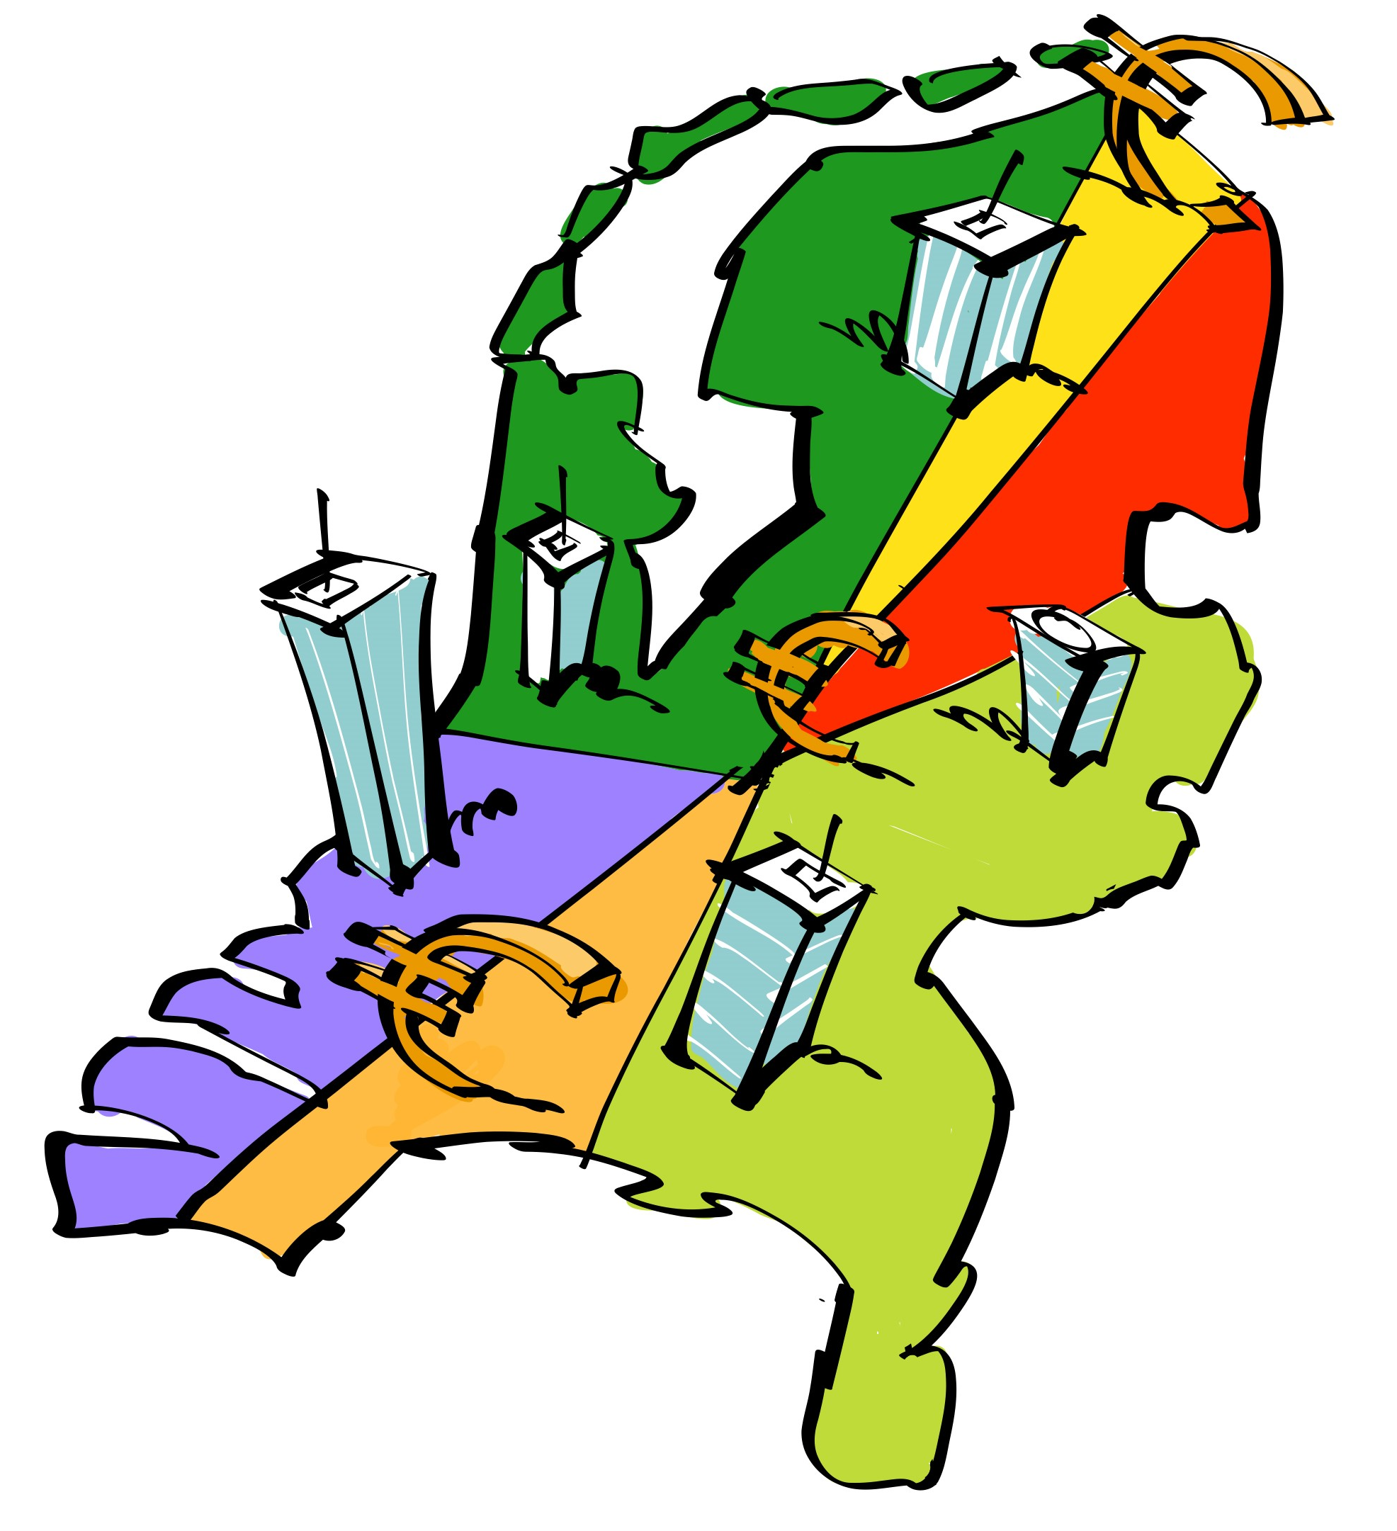
Grootste uitdagingen van het moment
Krapte in de arbeidsmarkt
Onzekerheid over kosten
Toekomstige huisvestingsbehoefte
Notes:
1. FM-er vindt aangeboden kwaliteit het belangrijkste criterium om een leverancier op te selecteren.
De drijvende kracht achter de kwaliteit is de inzet van de mensen op de werkvloer: goede medewerkers maken het verschil.
Tegelijkertijd noemt 44 procent van de leveranciers de beschikbaarheid van (goed) personeel als belangrijkste uitdaging bij het uitvoeren van de opdrachten. In dat verband vormt de krapte op de arbeidsmarkt een belangrijke bottleneck. Vervolgvraag is daarmee wat deze onzekerheid doet met de relatie tussen opdrachtgever en leverancier ten aanzien van de prestaties die zijn gecontracteerd.
2. Onzekerheid over kosten: Door stijgende energiekosten. Met name zorgen over de lage voorspelbaarheid.
3. Toekomstige huisvestingsbehoefte: Gevoelsmatig ligt de coronapandemie al ver achter ons, maar de échte impact voor de facilitaire sector is pas sinds kort zichtbaar. Dit jaar hebben de respondenten aangegeven dat de impact met name merkbaar is geweest op flexibiliseren van huisvesting en faciliteiten, het wijzigen van de samenstelling (mix) van type werkplekken én het verder digitaliseren van de werkprocessen. De grootste uitdaging is de onzekerheid over de toekomstige huisvestingsbehoefte en werkplekomgeving. In deze gehele rapportage is de impact van de pandemie zichtbaar op bijna alle thema’s. Het stimuleert ons, of dwingt ons, anders naar het FM-vakgebied te kijken

Slide 6
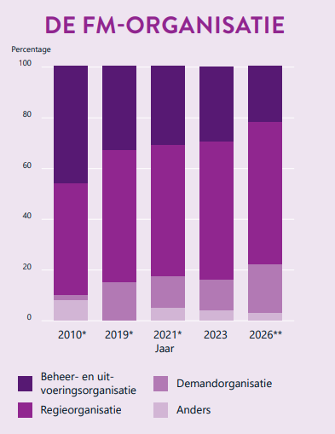
Uitbestedingsgraad
Uitbestedingsgraad nam toe en stabiliseert
Grote verschillen per soort dienst
Organisatievormen
Meer focus op strategievorming
Regieorganisatie meest dominante organisatiemodel
Notes:
Uitbestedingsgraad neemt toe door de jaren heen (groot verschil met 13 jaar terug), maar laatste jaren stabiliseert deze. Wel grote verschillen per soort dienstverlening:
Uitbestedingspercentage het grootst in groenvoorziening, textielverzorging en schoonmaak
Relatief hoge mate van overweging inbesteding receptie- en beveiligingsdiensten
Strategisch, tactisch facility management en servicedesk grotendeels in eigen beheer
Potentie uitbesteding technisch beheer en DIV
Relatief veel respondenten (4 en 3 procent) overwegen receptie en beveiliging in eigen beheer nemen. Meer dan voorheen. Dit kan te maken hebben met de grote prijsstijgingen voor deze diensten.
Vrijwel alle respondenten (97%) kiezen ervoor om hun strategische facility management in eigen beheer te houden. Ook tactisch facility management (83%) en het beheer van de servicedesk (75%) worden meestal in eigen beheer gehouden.
Technisch beheer en onderhoud in 16% van de gevallen in eigen beheer gedaan, maar wil 7% van de respondenten dit mogelijk op termijn uitbesteden. Ook document gerelateerde activiteiten zoals post (7%) en repro (8%) worden mogelijk op termijn vaker uitbesteed.
De samenwerking met de FM organisatie, andere organisatieonderdelen én externen is meer en meer de sleutel tot succes.
Als je dan uitbesteed.. Hoe doe je dat dan?
Organisatievormen
In facilitaire organisatie meer focus op strategievorming, mogelijk gemaakt door uitbesteding aan leveranciers
Verwachting voor de toekomst is minder beheer- & uitvoeringsorganisaties en meer demandorganisaties
Samenwerking met andere organisaties sleutel tot succes (van functioneel naar relationeel samenwerken i.v.m. hoge knip en grote afhankelijheid)
Onder deze gemiddelden is een grote spreiding zichtbaar. Binnen de (semi)overheid, gezondheidszorg en financiële dienstverlening zijn regieorganisaties dominant. Binnen horeca en toerisme is de beheer- en uitvoeringsorganisatie met 60% dominant. Mogelijk omdat hier veel faciliteiten direct zijn te relateren aan het primaire proces.

Slide 7
De markt in cijfers

Slide 8
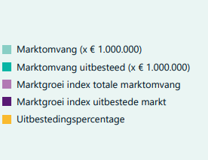
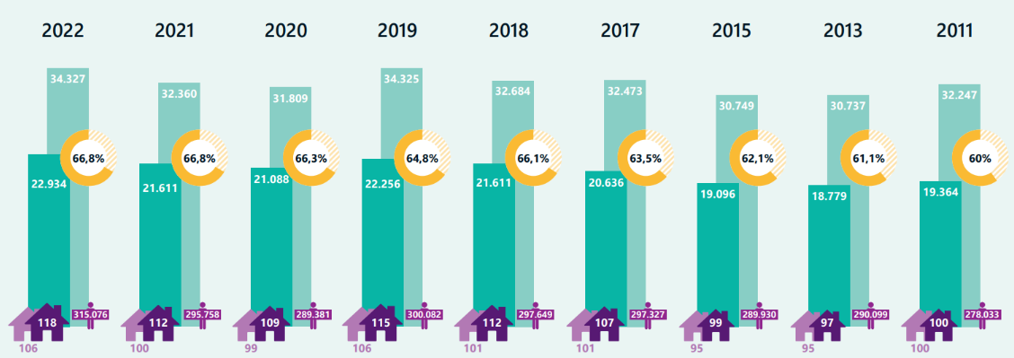
Marktomvang excl. vastgoed
€34 mld
↑6%
Notes:
Markt weer op niveau 2019
De facility & workplace markt herstelt zich in 2022. Na een krimp in 2020 en 2021 ten gevolge van de coronapandemie, is met de groei van 6% afgelopen jaar de marktomvang weer terug op het niveau van 2019.
In de markt gaat, inclusief vastgoed, maar liefst 67 miljard euro om. Exclusief ruim 34 miljard. Doordat veel leveranciers in ieder geval een deel van de kosten kunnen doorberekenen aan afnemers zagen we in 2022 flinke omzetstijgingen. Dit gaat echter lang niet altijd gepaard met een volumestijging.
Afwijkingen: nieuwe bron voor m2 > CBS Leegstandsmonitor. Met terugwerkende kracht aangepast.

Slide 9
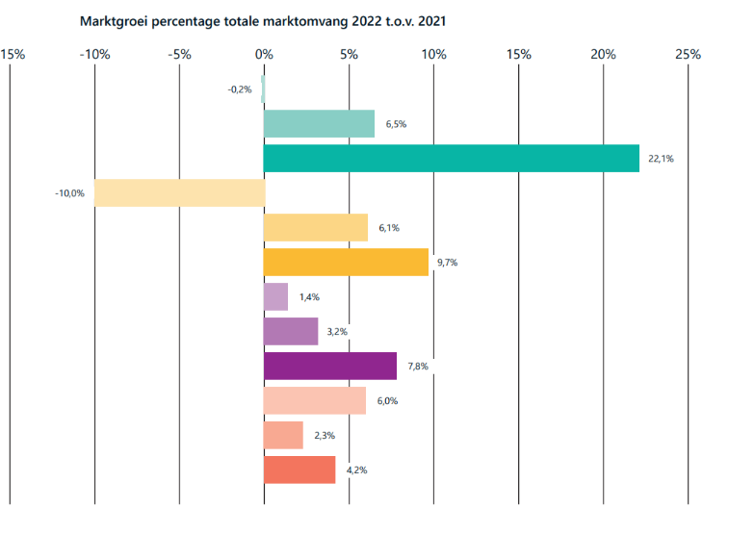
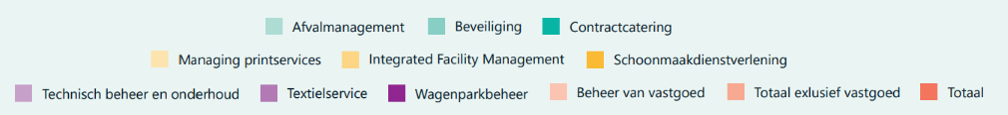
Deelmarkten
Notes:
De verschillen per deelmarkt zijn groot. Voor bijna alle deelmarkten zien we de marktomvang weer groeien. De grootste toename van de marktomvang zien we bij contractcatering (22,1%), schoonmaak (9,7%) en wagenparkbeheer (7,8%). Deze groei is voldoende om de krimp in de afgelopen jaren in te lopen. Belangrijkste uitzondering is managing printservices met een krimp van 10%.

Slide 10
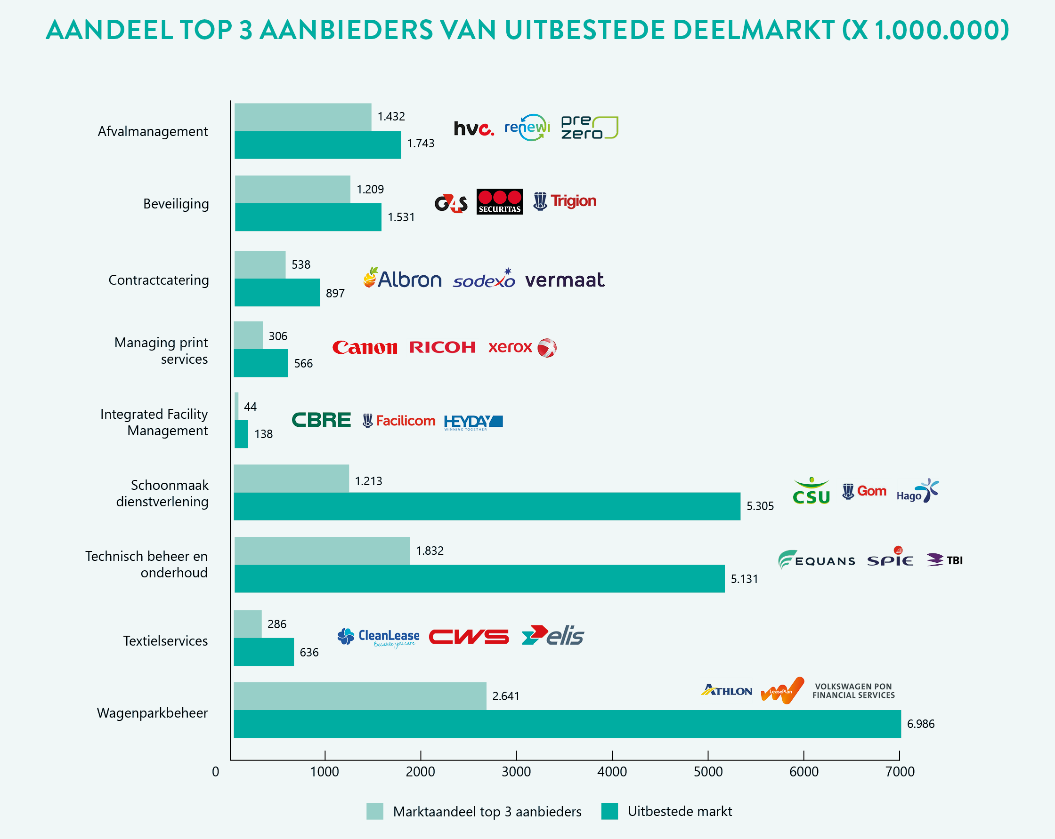
Aanbieders in de markt
Notes:
Grootste deelmarkten zijn: wagenparkbeheer, schoonmaak en technisch beheer en onderhoud.
Per dienst is de top 3 van grootste spelers in de deelmarkt in beeld gebracht
Grootste wijzigingen zijn te herleiden aan fusies en overnames, geen nieuwkomers
Uitwerkingen per deelmarkt zijn te lezen in het marktonderzoek boek..

Slide 11
Trends & ontwikkelingen

Slide 12
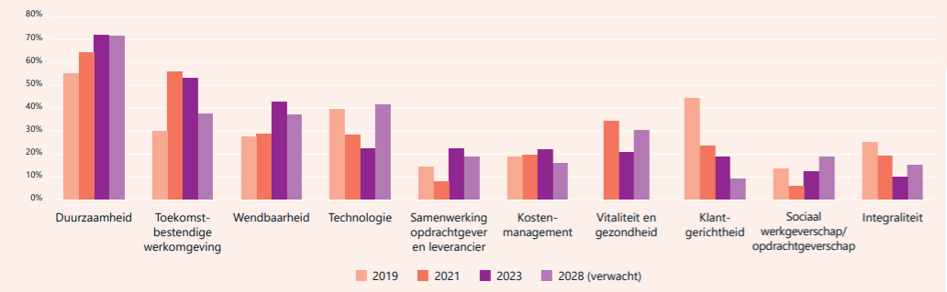
Trends door de jaren heen
1
2
3
Notes:
Opmerkelijk is, dat er in de beginjaren van het onderzoek veel trends en ontwikkelingen werden benoemd en er een grote spreiding in de ranking was. Alsof het de FM-professional nog ontbrak aan focus. De facility manager lijkt vandaag de dag beter in staat om de voor het primair proces belangrijke ontwikkelingen te duiden.
Top 3: duurzaamheid, toekomstbenstendige werkomgeving en wendbaarheid.
Ten opzichte van 2021 zijn vooral de samenwerking tussen opdrachtgever en opdrachtnemer en wendbaarheid (nieuw in top 3!) belangrijker geworden. Minder aandacht gaat uit naar het thema vitaliteit en gezondheid. We waren natuurlijk ook benieuwd waarom dit zo is en waarom andere trends achterblijven. Dus nodigde we op Valentijnsdag ca. 30 facilitair professionals uit om met ons de diepte in te duiken. > verdieping in marktrapport.
> 6 thema’s :duurzaamheid, kostenman., integraliteit, technologie, wendbaarheid, vitaliteit en gezondheid
Info: vitaliteit & gezondheid vanaf 2021 in de trends

Slide 13
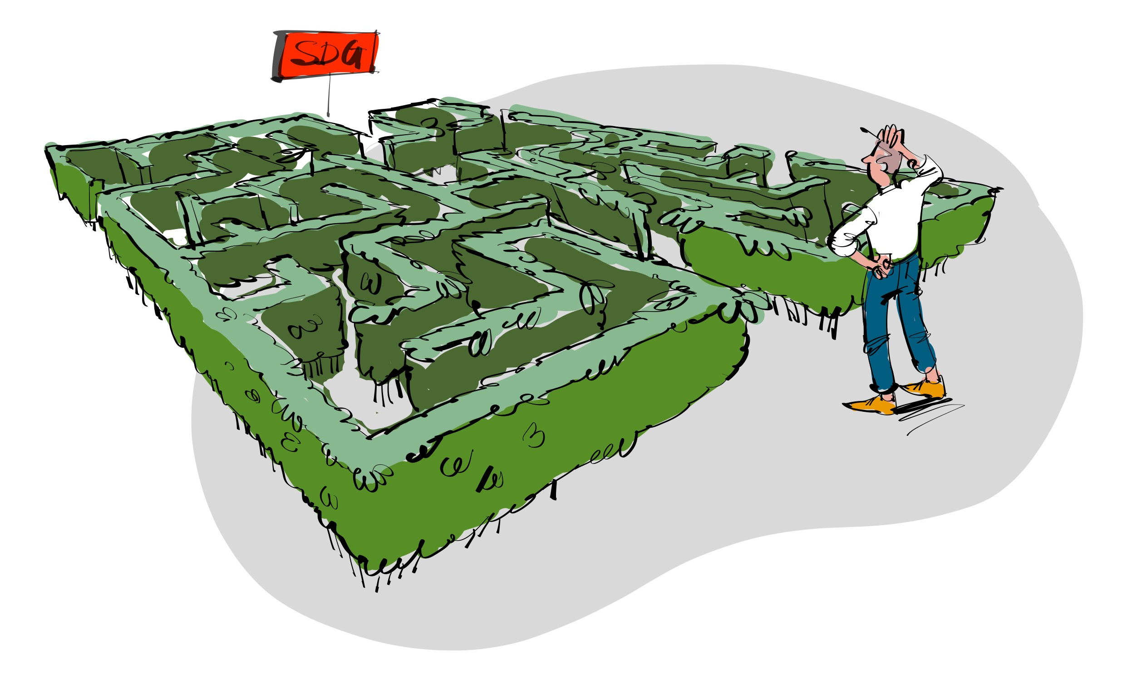
Duurzaamheid
1
72% koos duurzaamheid in zijn/haar top 3!
Focus op reductie van energieverbruik, reduceren van restafval en hergebruik van materialen.
Inzet op positieve maatschappelijke bijdrage voornamelijkste doelstelling
Notes:
Dit thema is door de jaren heen belangrijk gebleken voor facilitaire professionals. In 2023 kiest maar liefst 72% dit thema.
Duurzaamheidsinitiatieven in de eigen organisatie: reductie van energieverbruik, reduceren van restafval en hergebruik van materialen.
Het uiteindelijke doel wat facilitaire organisaties met name willen bereiken met de inzet op duurzaamheid is het leveren van een positieve maatschappelijke bijdrage
15 jaar geleden gedreven vanuit het rendement van de organisatie (financiële prikkels, lage energiekosten, subsidies, etc)
Nu meer het intrinsieke gevoel van urgentie om actief met duurzaamheid aan de slag te gaan. Er is een duidelijk besef dat er onomkeerbare biologische en klimatologische processen gaande zijn die grote gevolgen kunnen hebben. Ook FM-professionals voelen de verantwoordelijkheid om het tij te keren.

Slide 14

Toekomstbestendige werkomgeving
2
Beter aan willen sluiten op manier van werken in de organisatie
Aantrekkelijk zijn voor (nieuw) personeel
Mee kunnen bewegen met veranderingen in de toekomst
Uitdagingen: strategie en onzekerheid!
Notes:
Toekomstbestendige werkomgeving: Facilitaire organisaties willen met een toekomstgerichte visie op de werkomgeving met name beter aansluiten op de manier van werken in de organisatie, aantrekkelijk zijn voor (nieuw) personeel en mee kunnen bewegen met veranderingen in de toekomst. Er lijken voldoende handvatten, in de vorm van producten of diensten, te zijn om met dit thema aan de slag te gaan, maar het vertalen van strategische organisatiedoelstellingen naar een visie op de werkomgeving blijft lastig. De onzekerheid over toekomstige huisvestingsbehoeften wordt als grootste uitdaging gezien.

Slide 15

Wendbaarheid
3
Huisvesting flexibel organiseren
Aanpassen interne werkwijzen en –processen
Samenwerking
“Wie zich vasthoudt aan het bestaande wordt met uitsterven bedreigd”
Notes:
Nieuwkomer in de top 3
Quote 2017: “Wie zich vasthoudt aan het bestaande wordt met uitsterven bedreigd”. De facilitair professional lijkt zich sindsdien te beseffen dat wendbaarheid nodig is. Al is het te betwisten of men destijds al kon voorspellen wat die wendbaarheid voor hun organisatie zou betekenen. In relatie tot dit thema werden toen agile, scrum en lean genoemd. Nu ligt dat meer in de lijn van flexibiliteit; diensten kunnen aanpassen naar de behoefte van de organisatie. Zeker niet alleen gedreven door de pandemie die in 2020 in Europa opdook, maar ook door snel ontwikkelende technologieën en de geopolitieke spanningen.
Facilitaire organisaties hopen met name hun huisvesting flexibel te kunnen organiseren zodat deze mee kan bewegen met de klantvraag (75%). Maar ook het kunnen aanpassen van interne werkwijzen en processen blijkt belangrijk. De grootste uitdaging ligt op het gebied van samenwerking. Specifiek gaat het om het realiseren van flexibiliteit in contracten en afspraken met samenwerkingspartners (67%).

Slide 16

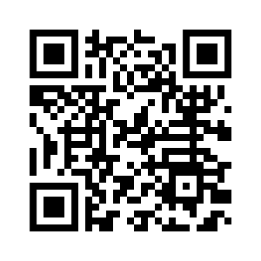
Benieuwd naar
het complete onderzoek?
SCAN DE QR!
Notes:
Overhandiging van het eerste boekje aan Michel Tobé, voorzitter van FMN
Panelgesprek

